Slide 1
দৃষ্টি আকর্ষণ
সম্মানিত শিক্ষকবৃন্দ প্রতি স্লাইডের নিচে পাঠটি কিভাবে শ্রেণিকক্ষে উপস্থাপন করতে হবে তার প্রয়োজনীয় নির্দেশনা স্লাইডের নিচে Note আকারে দেয়া আছে । পাঠটি উপস্থাপনের আগে পাঠ্যপুস্তকের সংশ্লিষ্ট পাঠের সাথে মিলিয়ে নিতে অনুরোধ করা হল ।
F5চেপে উপস্থাপন শুরু করা যেতে পারে ।তাহলে Hide slide show করবে না ।
পাশাপাশি আপনাদের নিজস্ব চিন্তা-চেতনা দ্বারা পাঠ উপস্থাপন আরও বেশী ফলপ্রসূ করতে পারবেন বলে আশা করছি ।

Slide 2
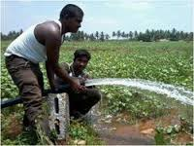
স্বাগতম

Slide 3


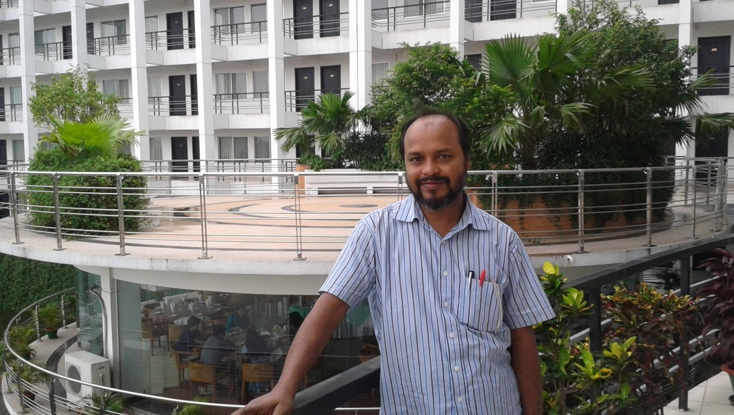
পরিচিতি
অধ্যায় : ২
কৃষি প্রযুক্তি
পাঠ : 1
নামঃ মোঃ খুরশিদ আলম তালুকদার
সহকারী শিক্ষক
ময়মনসিংহ জিলা স্কুল,
ময়মনসিংহ।
মোবাইলঃ ০১৭২০৬৮২৫০০
ই- মেইল:katmzs1968@gmail.com

Slide 4
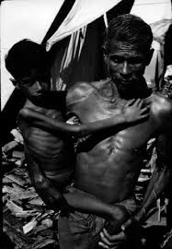


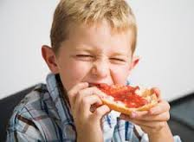
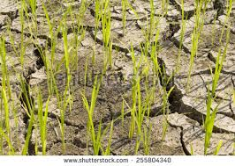
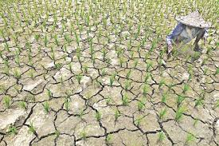
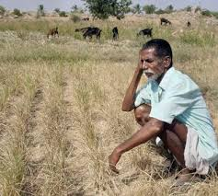
নিচের ছবি গুলো লক্ষ্য করঃ
খাদ্য গ্রহন
?
Notes:
শিক্ষক উপরের ছবিগুলো শিক্ষার্থীদের দেখিয়ে পাঠ ঘোষণা করতে পারেন। অথবা তিনি নিজস্ব পদ্ধতি ববহার করে পাঠ ঘোষণা করতে পারেন।

Slide 5
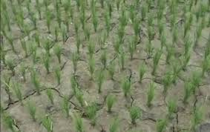
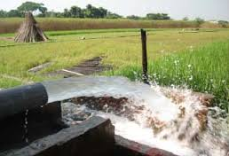
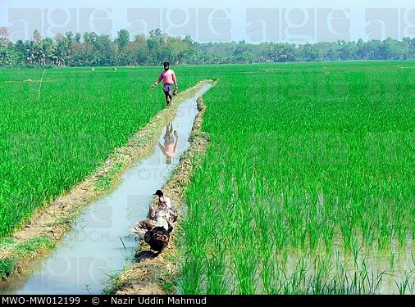
আজকের পাঠ
পানি সেচের প্রয়োজনীয়তা

Slide 6
শিখনফল
এ পাঠ শেষে শিক্ষার্থীরা---
1
1
জমিতে পানি সেচের কারন বলতে পারবে ।
জমিতে পানি সেচের কারন বলতে পারবে ।
২
সেচের পানির অপচয় কিভাবে হয় তা বর্ণনা করতে পারবে ।
৩
৩
সেচের পানির কার্যকারিতা কিভাবে বৃদ্ধি করা যায় তা বলতে পারবে।
সেচের পানির কার্যকারিতা কিভাবে বৃদ্ধি করা যায় বলতে পারবে।
৪
বাংলাদেশের সেচ প্রকল্পগুলোর নাম উল্লেখ করতে পারবে।

Slide 7
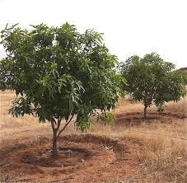
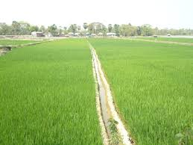
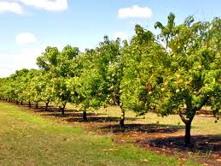
ছবি গুলো লক্ষ্য করঃ
জমিতে কিসের অভাব দেখা যাচ্ছে?
জমিতে পানির অভাব দেখা যাচ্ছে।
এখন জমিতে কি করা প্রয়োজন?
জমিতে পানি সেচ দেওয়া প্রয়োজন।
জমিতে পানি সেচের পর অবস্থা।
Notes:
শিক্ষক উপরের ছবিগুলো শিক্ষার্থীদের দেখিয়ে প্রশ্ন করবেন এবং শিক্ষার্থীদের নিকট থেকে উত্তর নেওয়ার চেষ্টা করবেন।

Slide 8
একক কাজ
জমিতে পানি সেচের কারন কি?
Notes:
শিক্ষক প্রথমে শিক্ষার্থীদের নিকট থেকে উত্তর নেওয়ার চেষ্টা করবেন অতঃপর তিনি তাদের উত্তর দিবেন।

Slide 9
সমাধান
ফসলের জীবন চক্র সম্পন্ন করার জন্য কিছু পুষ্টি উপাদান খুবই জরুরী । আর কিছু পুষ্টি উপাদান গাছ পানির মাধ্যমে গ্রহন করে থাকে । তাই প্রাকৃতিক ভাবে পানির অভাব দেখা দিলে তা পূরণ করার জন্য জমিতে পানি সেচের প্রয়োজনীয়তা দেখা দেয় ।

Slide 10
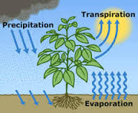
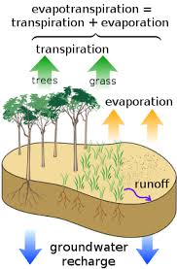
Notes:
শিক্ষক উপরের ছবিগুলো শিক্ষার্থীদের দেখিয়ে প্রশ্ন করবেন এবং শিক্ষার্থীদের নিকট থেকে উত্তর নেওয়ার চেষ্টা করবেন।

Slide 11
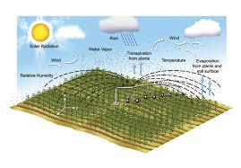
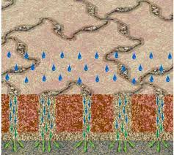
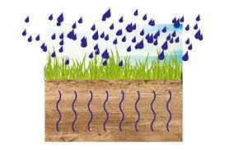
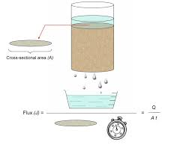



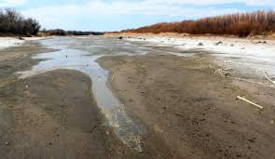
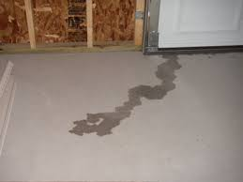
ছবি গুলো লক্ষ্য করঃ
পানি জলীয় বাষ্পপূর্ণ রূপে
পা নি র অ নু স্র ব ণ
পানির অপচয়
পা নি চুঁ য়া নো
Notes:
শিক্ষক উপরের ছবিগুলো শিক্ষার্থীদের দেখিয়ে প্রশ্ন করবেন এবং শিক্ষার্থীদের নিকট থেকে উত্তর নেওয়ার চেষ্টা করবেন।

Slide 12
জোড়ায় কাজঃ
কি কি উপায়ে জমি থেকে সেচের পানির অপচয় হয়ে থাকে তার একটি তালিকা তৈরি কর ?
Notes:
শিক্ষক প্রথমে শিক্ষার্থীদের নিকট থেকে উত্তর নেওয়ার চেষ্টা করবেন অতঃপর তিনি তাদের উত্তর দিবেন।

Slide 13
সমাধান
বিভিন্ন ভাবে সেচের পানি অপচয় হয় । যেমনঃ ১. বাষ্পীভবন ২. পানির অনুস্রবণ এবং ৩. পানি চুঁয়ানো ।
বাষ্পীভবনঃ সূর্যের তাপে পানি বাষ্পীভূত হওয়াকে পানির বাষ্পীভবন বলে।
পানির অনুস্রবণঃ বিন্দু বিন্দু আকারে সেচের পানি মাটির নিচের দিকে চলে যাওয়াকে পানির অনুস্রবন বলে ।
পানি চুঁয়ানোঃ পানি চুঁয়ানো পানির অনুস্রবনের অনুরূপ। শুধু পার্থক্য হল অনুস্রবণের মাধ্যমে পানি নিচে চলে যায় আর চুঁয়ানোর মাধ্যমে পানি অন্য ক্ষেতে বা জমির বাইরে অন্য কোথাও চলে যায় ।

Slide 14
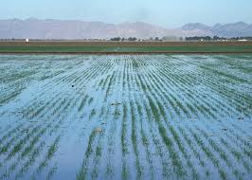
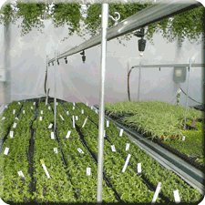
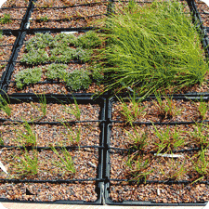
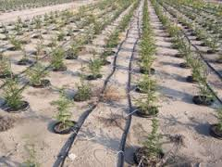
ছবি গুলো লক্ষ্য করঃ
Notes:
শিক্ষক উপরের ছবিগুলো শিক্ষার্থীদের দেখিয়ে প্রশ্ন করবেন এবং শিক্ষার্থীদের নিকট থেকে উত্তর নেওয়ার চেষ্টা করবেন।

Slide 15
দলীয় কাজ
“ক” দল
“খ” দল
“গ” দল
উপরে উল্লেখিত ছবিতে কী কী ভাবে সেচের পানির অপচয় হচ্ছে তা দলে আলোচনা করে শ্রেণিতে উপস্থাপন কর।
উপরে উল্লেখিত সেচ পদ্ধতির সুবিধাগুলো দলে আলোচনা করে শ্রেণিতে উপস্থাপন কর।
উপরে উল্লেখিত সেচ পদ্ধতির সুবিধাগুলো দলে আলোচনা করে শ্রেণিতে উপস্থাপন কর।

Slide 16
মূল্যায়ন
১. চুঁয়ানোর মাধ্যমে পানি কোথায় যায় ?
ক. উপরে খ. অন্য ক্ষেতে
গ. মাটির নিচে ঘ. আকাশে
২. সেচের পানি সাধারনত কত ভাবে অপচয় হয়?
ক. ৪ ভাবে খ. ৩ ভাবে
গ. ২ ভাবে ঘ. ১ ভাবে
৩. কোন সেচ পদ্ধতিতে সাধারনত গাছের গোড়ায় পানি দেওয়া হয় ?
ক. বর্ডার খ. প্লাবন
গ. বৃত্তাকার ঘ. ফোয়ারা

Slide 17

বাড়ীর কাজ
  ফসলের জমিতে পানি সেচের উদ্দেশ্যগূলো বর্ণনা কর ।

Slide 18





ধন্যবাদ

